Slide 1
基于深度学习的伪造人脸视频生成技术研究
Research on Deepfake Video Generation Technology Based on Deep Learning
项目成员：江昊霖 梁郅卓 张芷苒
指导老师：谢洪涛
Notes:
尊敬的评委们，下午好！今天我介绍的项目是由谢洪涛老师指导的“视频图像中深度伪造人脸检测技术的研究”。

Slide 2
1
研究背景及研究现状
目
录
2
研究内容
3
进度安排
4
预期成果
Notes:
项目的介绍主要分为三份部分，项目的背景、简介以及我们的计划方案和进度安排。

Slide 3
1
研究背景及研究现状

Slide 4

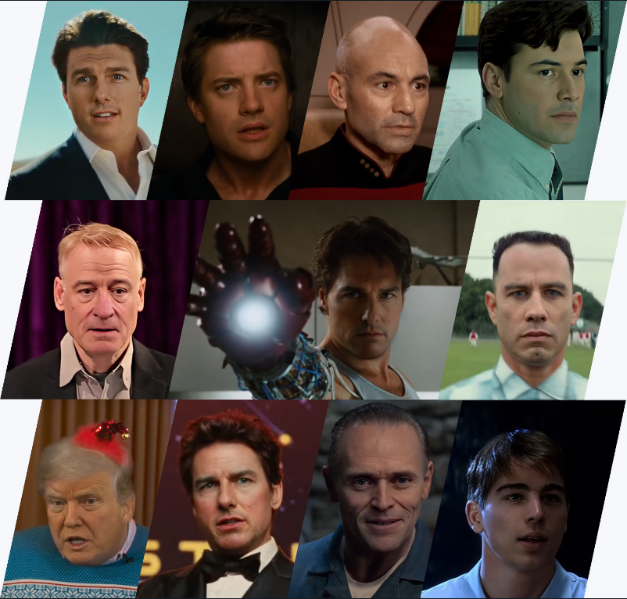
研究背景与应用
研究背景
伪造人脸视频生成合成指基于深度学习算法对人脸图像进行生成或人脸属性篡改。
该项技术在多媒体领域有诸多创新性应用。
应用
虚拟主持/客服
减少重复性工作
显著提升用户体验
影视制作
有效降低制作成本
处理演员的突发情况
娱乐
人物特效编辑
搞笑视频生成
Notes:
伪造人脸生成技术是一种利用计算机视觉和人工智能技术生成逼真虚假人脸的方法。这项技术的发展得益于深度学习和生成对抗网络（GANs）的进步，它们使得计算机能够从现实照片中学习并生成以假乱真的人脸图像。
背景： 伪造人脸生成技术的背景可以追溯到过去几十年的数字图像处理和计算机图形学领域。然而，过去的方法往往是基于手工设计的规则和特征提取算法，限制了其生成人脸的质量和逼真度。随着深度学习的兴起，特别是GANs的引入，伪造人脸生成技术取得了巨大的突破，使得生成的人脸更加逼真、多样化和可控。
伪造人脸视频生成合成技术是基于深度学习算法对人脸图像进行生成或人脸属性篡改的一项创新技术。它在多媒体领域具有广泛的应用前景。以下是该技术的一些主要应用领域：（虚拟主持、影视制作、娱乐）
这些应用示例突显了伪造人脸视频生成合成技术在多媒体领域的创新性和潜力。然而，随着该技术的发展和应用，也需要关注伦理和法律问题，确保其应用在合理范围内，并避免滥用。

Slide 5
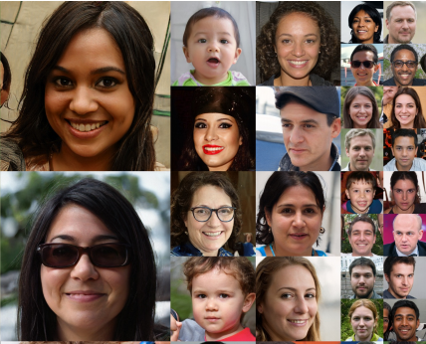
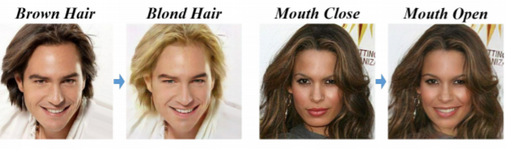
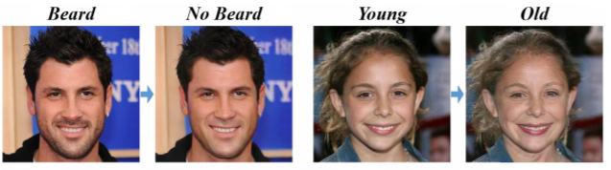
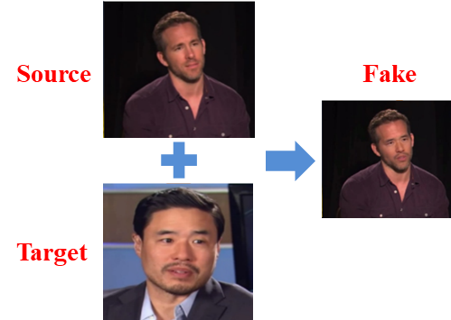
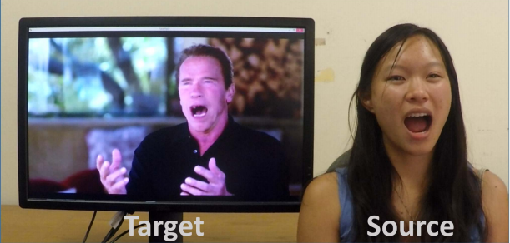
研究现状
整张人脸合成
属性篡改
身份替换
表情替换
Notes:
整张人脸合成：伪造人脸生成技术能够生成完整、逼真的人脸图像，包括面部特征、肤色、表情等。通过训练深度神经网络，它可以学习到人脸的外观和结构，并生成与真实人脸相似的图像。
属性篡改：这项技术允许用户对生成的人脸进行属性的修改，如年龄、性别、发型、妆容等。通过在训练过程中引入属性标签，生成网络可以根据所指定的属性来修改生成的人脸图像。
身份替换：伪造人脸生成技术可以生成与真实人脸相似度极高的虚假人脸，从而可以用来进行身份替换。这引发了一些隐私和安全问题，例如在社交媒体上的身份冒充、网络诈骗等。
表情替换：该技术可以根据用户的指定，将生成的人脸图像中的表情替换为其他表情。这对于虚拟角色的表情生成和电影特效制作具有应用价值。

Slide 6
研究现状
人脸的头部姿态、面部表情会随着不同的研究对象、不同的语句内容存在明显差异性，现有方法并没有挖掘跨模态信息与人脸面部表情、姿态的相关性，导致表情动作与语音内容、目标对象不匹配、不协同，不可避免的影响人脸动画的真实感。
现有的方法可利用现有的生成对抗网络结构生成真实的单帧图像，但无法对视频帧间的时序特性进行良好建模导致存在视频抖动问题。
Notes:
局限性。

Slide 7
2
研究内容

Slide 8
研究内容
本项目旨在深入研究伪造人脸视频生成技术的实现机制，并尝试融合语音信息、三维信息等进一步优化伪造效果，以生成以假乱真的伪造图像和视频。

Slide 9
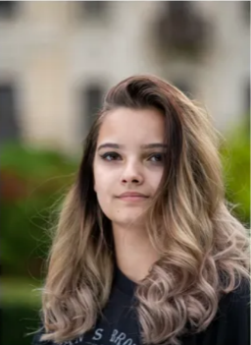
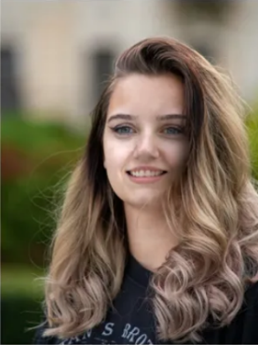
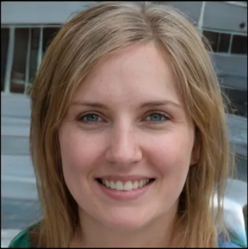
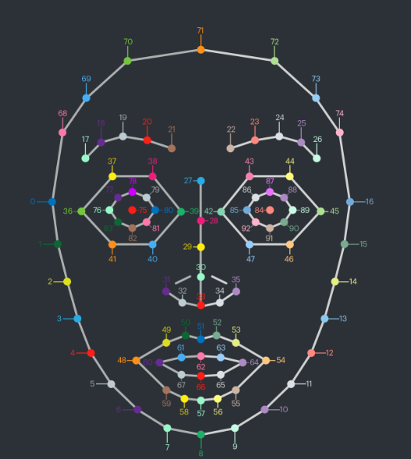
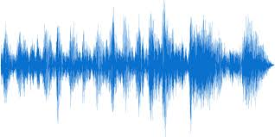
研究内容
Target image
Encode
Appearance
feature
Reference
image
Fused
feature
Synthesized
image
Facial
landmark
Motion
feature
Audio
signal
Notes:
这是我们的人脸视频生成模型的基本框架。其中，我们对参考图像进行编码，生成"appearance feature"（外观特征），然后对目标图像、"facial landmark"（面部标记）和"audio signal"（音频信号）进行编码，进行特征融合，形成"motion feature"（运动特征），并与"appearance feature"（外观特征）融合，解码得到最终的视频。
"facial landmark"（面部标记）是通过3D人脸重建映射得到的，是本项目可能用到的3D信息，而从"audio signal"（音频信号）得到目标的音频特征。
本次主要研究如何建立全面、互补的"cross-modal information"（跨模态信息）的深度融合，并探索与3D人脸表情、姿态参数的协同性，再实现2D视觉纹理特征与3D人脸表情、姿态参数的多维信息融合。

Slide 10
3
进度安排

Slide 11
进度安排
2023.9
﻿项目前期文献调研和相关理论的学习
2023.11
﻿构建基础的伪造人脸视频生成模型，并实现初步的伪造能力
﻿2024.2
对模型进一步优化，融合语音信息、三维信息等
﻿2024.4
探索模型优化技术，提高模型伪造效率，并进一步优化模型设计，实现可落地的伪造系统
﻿2024.6
撰写论文，并申请专利

Slide 12
4
预期成果

Slide 13
预期成果
开发出伪造人脸视频生成模型及其应用，其效率和准确率都将达到先进水平
申请专利一项
发表学术论文一篇

Slide 14
恳请各位老师批评指正
2023.6.14
指导老师：谢洪涛
项目成员：江昊霖 梁郅卓 张芷苒

